Slide 1

111學年度
高三技優甄審學生說明會

Slide 2
同學該完成的工作
4/15（六）-4/17(一）學生完成
技優積分表及審查資料
志願選填模擬表，並給家長簽章。
4/18(二）一定要給班導師，老師依據學生提供
備審資料「其他」項給分及「模擬志願表」初審。
4/26(三）技優甄審學生依積分排序填寫志願。

Slide 3
高三輔導處重要行事曆 4月
活動主題 | 日 期 | 事 項 | 負責單位（人） | 地點
說明會 | 4月10日(一) | 舉辦科主任暨三年級導師升學輔導及甄選入學登記分發座談會 | 輔導處 | 甄選入學及聯合登記分發實施計畫 31號電腦教室
技優 說明會 | 4月14日(五) 第7節課 | 技優學生選填志願說明會 | 輔導處 | 四樓大會議室
技優 | 4月15-18日 | 技優學生備審資料完備
技優 | 4月19日(三)前 | 學生完成技優積分表志願選填模擬表，並給家長簽章。 導師依據學生提供備審資料「其他」項給分及「模擬志願表」初審 | 技優學生 家長 導師 | 導師督導之
技優 | 4月21日(五)前 | 複審 技優甄審積分表、志願選填模擬表、核算學生個人積分並排序 | 學程主任 | 學程主任
技優 | 4/24 (一）中午 | 341班志工同學訓練 | 341

Slide 4
高三輔導處重要行事曆 5月
技優 | 4月26日(三) 8:00~15:00 | 技優甄審學生依積分排序填寫志願(每人5個志願) | 輔導處 | 輔導處2樓
說明會 | 5/1（一） | 升學進路及升學手冊說明會 | 輔導處 | 第4節學生場 中午 老師場 4樓大會議室
講座 | 5月12日(五) | 簡章導讀與備審資料準備- | 輔導處 | 第7節 4樓大會議室 自由報名參加
 | 5月18日(四) | 寄發統測成績單 叮嚀給家長簽名 | 聯招會
甄選 | 5月23日(二) | 第1節導師運用，導師協助完成「甄選入學志願模擬單」。 甄選入學校內登記作業上午2-4節 | 導師 輔導處、學程主任、導師 | 各班教室 甄選入學登記作業時間及位置圖

Slide 5

108-110學年度技優甄審狀況
年度 | 正取人次 | 參加技優 | 符合資格人數 | 最後錄取人數
108學年度 | 21 | 32 | 74 | 21
 |  |  |  | 65.6%
109學年度 | 47 | 69 | 121 | 47
 |  |  |  | 68.1%
110學年度 | 31 | 57 | 93 | 31
 |  |  |  | 54.3%

Slide 6
技優甄審-汽車修護
汽311 | 4 | 羅元佑 | 汽車修護乙級
汽311 | 7 | 劉建成 | 汽車修護乙級
汽311 | 8 | 洪偉豪 | 汽車修護乙級
汽311 | 9 | 葉鎮葳 | 汽車修護乙級
汽311 | 13 | 呂佳磬 | 汽車修護乙級
汽311 | 14 | 葉治剛 | 汽車修護乙級
汽311 | 17 | 張峻維 | 汽車修護乙級
汽311 | 21 | 溫軍豪 | 汽車修護乙級
汽311 | 22 | 陳諺賢 | 汽車修護乙級
汽311 | 27 | 柯延辰 | 汽車修護乙級
汽311 | 28 | 張育銘 | 汽車修護乙級
汽311 | 29 | 楊翔穎 | 汽車修護乙級
汽311 | 31 | 林育翔 | 汽車修護乙級
汽311 | 32 | 邱柏凱 | 汽車修護乙級
汽311 | 33 | 邱暐翔 | 汽車修護乙級
汽312 | 1 | 孫佑宇 | 汽車修護乙級
汽312 | 2 | 陳致霖 | 汽車修護乙級
汽312 | 18 | 方嘉宏 | 汽車修護乙級
汽312 | 21 | 江坤翔 | 汽車修護乙級
汽312 | 25 | 鐘仁堂 | 汽車修護乙級
汽313 | 7 | 王子彥 | 汽車修護乙級
汽313 | 13 | 蘇家頡 | 汽車修護乙級
汽313 | 15 | 施見曄 | 汽車修護乙級
汽313 | 18 | 陳冠瑞 | 汽車修護乙級
汽313 | 23 | 黃子峻 | 汽車修護乙級
汽313 | 27 | 許竣璸 | 汽車修護乙級
汽313 | 29 | 洪峻逸 | 汽車修護乙級
汽313 | 30 | 黃稙襲 | 汽車修護乙級

Slide 7
技優甄審-電腦硬體裝修-
321 | 4 | 黃宇廷 | 電腦硬體裝修乙級
321 | 7 | 劉怡君 | 電腦硬體裝修乙級
321 | 11 | 姚原睿 | 電腦硬體裝修乙級
321 | 12 | 周育誠 | 電腦硬體裝修乙級
321 | 17 | 彭士科 | 電腦硬體裝修乙級
321 | 20 | 梁啟聖 | 電腦硬體裝修乙級
321 | 23 | 余宗耀 | 電腦硬體裝修乙級
321 | 24 | 林合哲 | 電腦硬體裝修乙級
321 | 26 | 謝佳儀 | 電腦硬體裝修乙級

Slide 8
技優甄審-儀表電子
331 | 1 | 周景森 | 儀表電子乙級
331 | 7 | 王柏凱 | 儀表電子乙級
331 | 10 | 李昱勲 | 儀表電子乙級
331 | 17 | 黃梓晉 | 儀表電子乙級
331 | 18 | 孔令傑 | 儀表電子乙級
331 | 21 | 林秝緯 | 儀表電子乙級
331 | 22 | 陳俊啟 | 儀表電子乙級
331 | 25 | 王柏皓 | 儀表電子乙級
331 | 27 | 余宸維 | 儀表電子乙級
331 | 28 | 吳傳慧 | 儀表電子乙級
331 | 30 | 林右竣 | 儀表電子乙級
331 | 32 | 胡睿閎 | 儀表電子乙級
331 | 34 | 傅彥謀 | 儀表電子乙級
331 | 35 | 黃子容 | 儀表電子乙級
331 | 36 | 黃韶傑 | 儀表電子乙級
331 | 37 | 葉侑哲 | 儀表電子乙級
332 | 1 | 朱炫至 | 儀表電子乙級
332 | 3 | 楊積叡 | 儀表電子乙級
332 | 15 | 陳穎新 | 儀表電子乙級
332 | 23 | 張育翔 | 儀表電子乙級
332 | 27 | 李昀蒼 | 儀表電子乙級
332 | 29 | 林仕翰 | 儀表電子乙級
332 | 38 | 隋翊弘 | 儀表電子乙級
332 | 40 | 楊修銓 | 儀表電子乙級
332 | 41 | 葉紹均 | 儀表電子乙級

Slide 9
技優甄審-會計事務-資訊乙級
341 | 16 | 葉思妤 | 會計事務-資訊乙級
341 | 30 | 徐少凡 | 會計事務-資訊乙級

Slide 10
技優甄審-電腦軟體應用乙級
341 | 3 | 劉芊葇 | 電腦軟體應用乙級
341 | 4 | 徐靖雅 | 電腦軟體應用乙級
341 | 8 | 林孟葳 | 電腦軟體應用乙級
341 | 10 | 萬尹甄 | 電腦軟體應用乙級
341 | 11 | 徐敏慈 | 電腦軟體應用乙級
341 | 13 | 陳昱維 | 電腦軟體應用乙級
341 | 15 | 劉冠翎 | 電腦軟體應用乙級
341 | 17 | 彭俊瑋 | 電腦軟體應用乙級
341 | 23 | 吳承禹 | 電腦軟體應用乙級
341 | 25 | 葉育茹 | 電腦軟體應用乙級
341 | 27 | 林美伶 | 電腦軟體應用乙級
341 | 28 | 林楷穎 | 電腦軟體應用乙級
341 | 29 | 范淯淋 | 電腦軟體應用乙級
341 | 31 | 張翊軒 | 電腦軟體應用乙級
341 | 34 | 陳棋 | 電腦軟體應用乙級

Slide 11
技優甄審-電腦軟體應用乙級
341 | 3 | 劉芊葇 | 電腦軟體應用乙級
341 | 4 | 徐靖雅 | 電腦軟體應用乙級
341 | 8 | 林孟葳 | 電腦軟體應用乙級
341 | 10 | 萬尹甄 | 電腦軟體應用乙級
341 | 11 | 徐敏慈 | 電腦軟體應用乙級
341 | 13 | 陳昱維 | 電腦軟體應用乙級
341 | 15 | 劉冠翎 | 電腦軟體應用乙級
341 | 17 | 彭俊瑋 | 電腦軟體應用乙級
341 | 23 | 吳承禹 | 電腦軟體應用乙級
341 | 25 | 葉育茹 | 電腦軟體應用乙級
341 | 27 | 林美伶 | 電腦軟體應用乙級
341 | 28 | 林楷穎 | 電腦軟體應用乙級
341 | 29 | 范淯淋 | 電腦軟體應用乙級
341 | 31 | 張翊軒 | 電腦軟體應用乙級
341 | 34 | 陳棋 | 電腦軟體應用乙級

Slide 12

技優甄審-技藝競賽
361 | 5 | 鄭琪蓉 | 中等學校家事類技藝競賽-教具製作組第五名
364 | 38 | 林庭瑄 | 中等學校家事類技藝競賽-美髮組第十九名
364 | 12 | 朱芷瑩 | 中等學校家事類技藝競賽-美髮組第二十三名
321 | 20 | 梁啟聖 | 中等學校工業類技藝競賽-電腦修護組第三名
311 | 3 | 賴一男 | 中等學校工業類技藝競賽-汽車修護組第二十名
312 | 2 | 陳致霖 | 中等學校工業類技藝競賽-汽車修護組第二十七名
341 | 17 | 彭俊瑋 | 中等學校商業類技藝競賽-文書處理組第九名
391 | 16 | 范采葳 | 中等學校商業類技藝競賽-烘焙組第五名
391 | 15 | 何衒 | 中等學校商業類技藝競賽-中餐烹飪組第十名
391 | 3 | 李旻臻 | 餐旅群111年專題及創意製作競賽專題組決賽第一名
391 | 16 | 范采葳 | 餐旅群111年專題及創意製作競賽專題組決賽第一名
391 | 19 | 洪振皓 | 餐旅群111年專題及創意製作競賽專題組決賽第一名
391 | 33 | 徐芷婕 | 餐旅群111年專題及創意製作競賽專題組決賽第一名

Slide 13
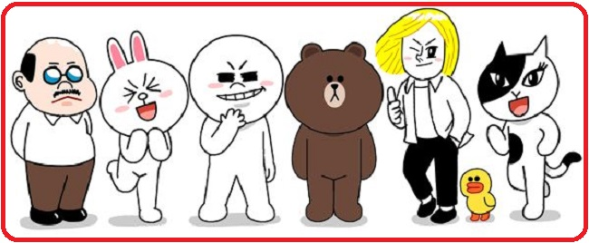
技優甄審校內推薦名額
今年乙級技優名額

Slide 14

技優甄審-積分表與
志願模擬選填表(5個志願)
技優積分表111-2.doc
4月14日(五)第7節課技優學生填寫志願說明會-新大樓4樓
4/15（六）～4/18(二)前學生完成技優積分表+志願選填模擬表，並給家長簽名。
4/19(三）導師完成初審，以班級為單位交給科主任。
4/21(五)中午前科主任完成學生技優積分表與志願選填模擬表複審

Slide 15
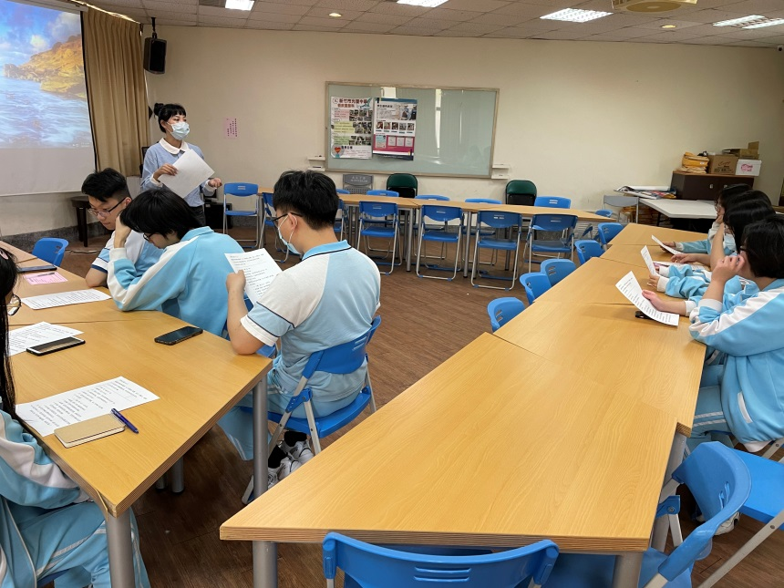

技優甄審積分排序與志願序
4/26(三)技優甄審學生依志願填寫志願(每人五志願)-輔導處2樓

Slide 16

輔導處感謝您的配合

